Slide 1
cLOUDBM ~ブックマーク整理サービス~
チームF
C0114312 高畑 達也
C0114015 新井 幸希
C0114234 後藤 尚輝
C0114088 上原 安里奈

Slide 2
はじめに

Slide 3
ブックマークに不満がありませんか？
沢山増えて整理(フォルダ分け)が追いつかない
ブラウザのUIが使いにくい
開きたいと思ったときにすぐ開けない
別ブラウザ、別PCとの同期
etc…
Notes:
ブックマークの整理は大変じゃないか？
通常 調べてブックマークした ブックマークを整理する時を想像して？
まずフォルダを作る
そしてそのフォルダに入れるブックマーク選ぶよね？ 選択するときページの内容忘れていたらページ開くよね？
そしてまぁフォルダに入れる
大変じゃない？

Slide 4
これを解決します！！

Slide 5
サービス概要

Slide 6
サービス機能
目的：ブックマークを使いやすくする
エクスプローラーライクなUIで使え ページを開ける
自動でフォルダにまとめ
ブックマークの整理ができる
Notes:
そんな人に提供するサービス
ブックマークを使いやすくするサービスです！
１つめ
２つめ
自動でブックマーク先のページの内容をまとめてブックマークの整理がかんたんにできる！

Slide 7
利用するユーザ
・ブックマークが溢れ整理が追い付かなくなった人
・ブックマークを整理したいが労力の多さに躊躇する人
特に、よく調べものをするITエンジニアをコアユーザーとする
Notes:
ユーザーとしては
ブックマーク溢れ整理追いつかなくなった人
ブックマーク整理したいんだけど労力の多さ（大変でやってられない）という人
を対象に見ます
さらにコアユーザーとして
よく調べ物をしてページをどんどんBMしていく事が多いと予想されるITエンジニアをコアユーザーと考えます

Slide 8
利用フロー
ブラウザアドオンをインストール
ブラウザブックマークがクラウドで同期
エクスプローラライクなUI経由でブックマークを利用・整理出来る（DEMO）

Slide 9
プロトタイプDemo
Notes:
実際のサービスのデモをしますぅ

Slide 10
DEMOまとめ

Slide 11
サービスが解決すること①
ブラウザのデフォルトのブックマークUIの不便さ
エクスプローラライクなUIを実現し、クロスプラットフォームで利用可能でより使いやすいブックマーク！！

Slide 12
サービスが解決すること②
ブックマーク整理の手間がかかる不便さ
記事の内容を元に一括してグルーピングでき簡単な整理が可能！！

Slide 13
収益方法
月額のサービスとする
無料の機能と有料の機能を分けて、
有料機能を使うなら月額300円ほどで

Slide 14
サービス価値調査

Slide 15
調査方法
市場調査
Google formを用いたアンケート
サービスの価値の調査
プロトタイプを用いたインタビュー

Slide 16
市場調査

Slide 17
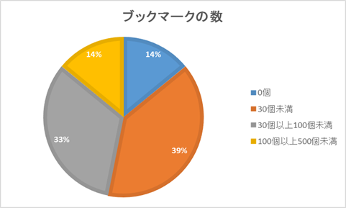
市場調査（Googleフォーム54人）
このうち60%がブックマークを整理できていない

Slide 18
市場規模予測
日本生産年齢人口8000万人
ブックマークが多い人14%
ブックマークの整理に困っている人60%
650万人の市場規模
Notes:
何％取ればいくらになる余寝間で書こう(´・ω・｀)
母数

Slide 19
インタビュー調査
Notes:
サービス価値の調査

Slide 20
インタビュー内容
１事前質問
・ブックマークがいくつあるか
・ブックマークで困っていること
・何をブックマークしているか
・ブックマークを整理したいか
２サービス提案
・サービス概要の説明
・プロトタイプ
３サービスについての感想・意見
･ 有料サービスを利用するか
Notes:
対象ユーザーにマッチするかどうか
→ 事前質問をした
そしてマッチした場合
サービスを提案しプロトタイプを見せ意見を求めた

Slide 21
インタビュー結果（6人）
無料機能を使う
６人中６人
有料サービス(300円)を使う
６人中３人
操作性、UIについて
使いやすい

Slide 22
結論
・無料サービスは全員が使うと答えた
・有料サービスを使うユーザが存在する
Notes:
シンプルにする必要がある
だから ページだけでなく アドオンもつくる

